Slide 1
Открытия 20 века.
Учитель : О.В. Михеева

Slide 2
Вступление.
В 20 веке изобреталось много различной техники!
Щас я расскажу всё более подробно!

Slide 3
Первые стиральные машины.
В 1907 году была изобретена стиральная машина Алва Фишером.

Slide 4
Ну конечно наша стиральная машина 21 века отличается от 1 машины.
Стиральная машина 20 века.
Стиральная машина 21 века.

Slide 5
Первая кукла Barbie.
В 1958 году была изобретена Кукла Барби – Руд Хандлер, в США .

Slide 6
Как поменялась Барби
Первая Барби 20 века.
Барби 21 века.

Slide 7
Первые скрепки для бумаги.
В 1900 году были изобретены Скрепки для бумаг – Иоханном Ваалером, В Норвегии.

Slide 8
Ну, одни скрепки не отличаются!
Скрепки 20 века.
Скрепки 21 века.

Slide 9
Делаем вывод!
Много изобрели всего да всякого в 20 веке! Но самое интересное (на мой вкус) я выбрала для вас! Надеюсь вам это было интересно и полезно! =3

Slide 10
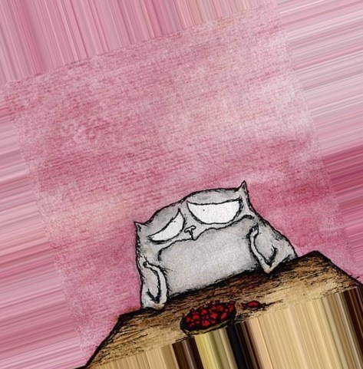
Спасибо за внимание!
Только, рюмка водки на столе!

